Slide 1

CHÀO MỪNG CÁC CON ĐẾN VỚI TIẾT TOÁN
LUYỆN TẬP
(trang 20)

Slide 2


KHỞI ĐỘNG
Notes:
2

Slide 3




NGHỈ GIẢI LAO

Slide 4

LUYỆN TẬP
(trang 20)

Slide 5

10
9
0

Slide 6
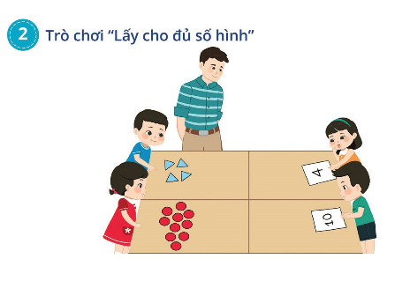

Slide 7
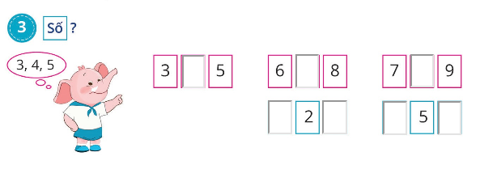
4
7
8
1
3
4
6

Slide 8

Giải lao

Slide 9

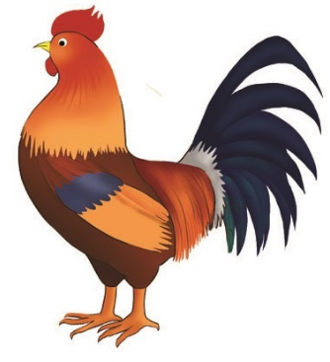


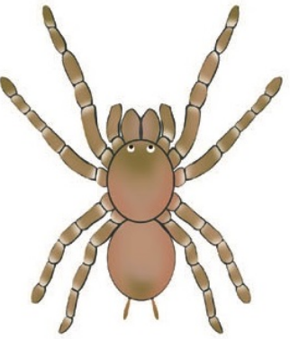
4. Đếm số chân của mỗi con vật sau:
4
2
6
0
8

Slide 10
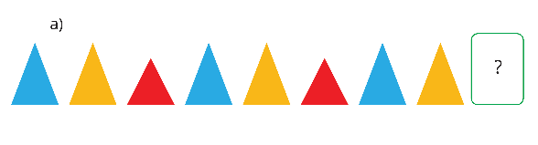

5. Tìm hình phù hợp:

Slide 11







Củng cố - Dặn dò
- Nhận xét tiết học
Chuẩn bị bài sau:

